Slide 1
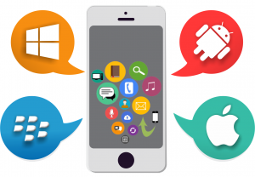
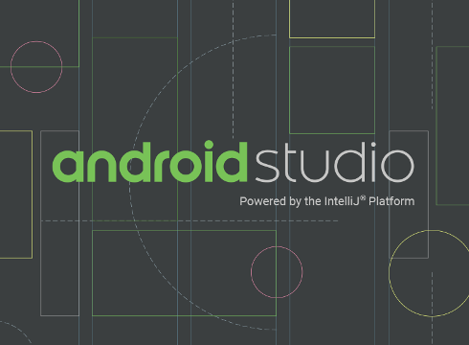

MOBİL PROGRAMLAMAYA GİRİŞ ANDROID STUDİO KURULUMU

Slide 2

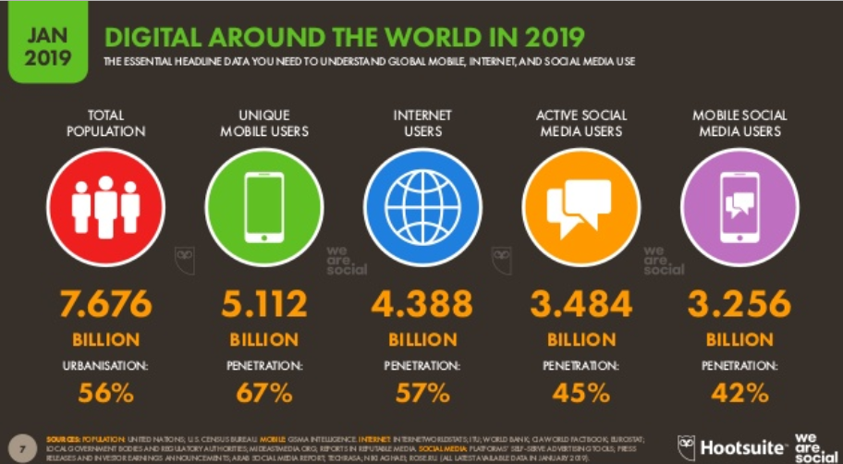
2019 DÜNYA İNTERNET VE SOSYAL MEDYA KULLANIM İSTATİSTİKLERİ
We Are Social adlı dijital pazarlama ajansının yaptığı araştırmalar ve istatistiklere göre;

Slide 3
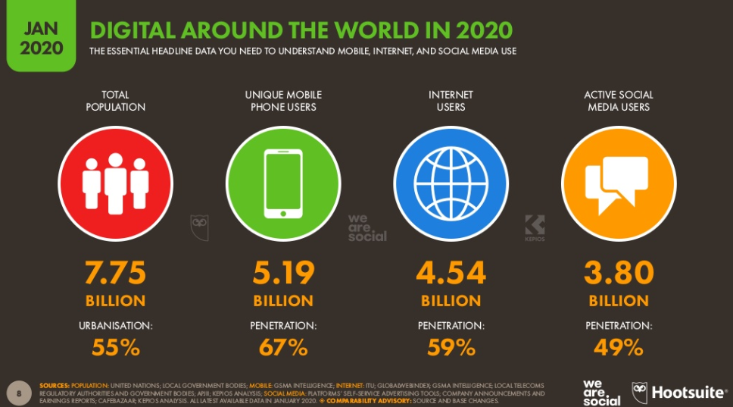
2020 DÜNYA İNTERNET VE SOSYAL MEDYA KULLANIM İSTATİSTİKLERİ

Slide 4
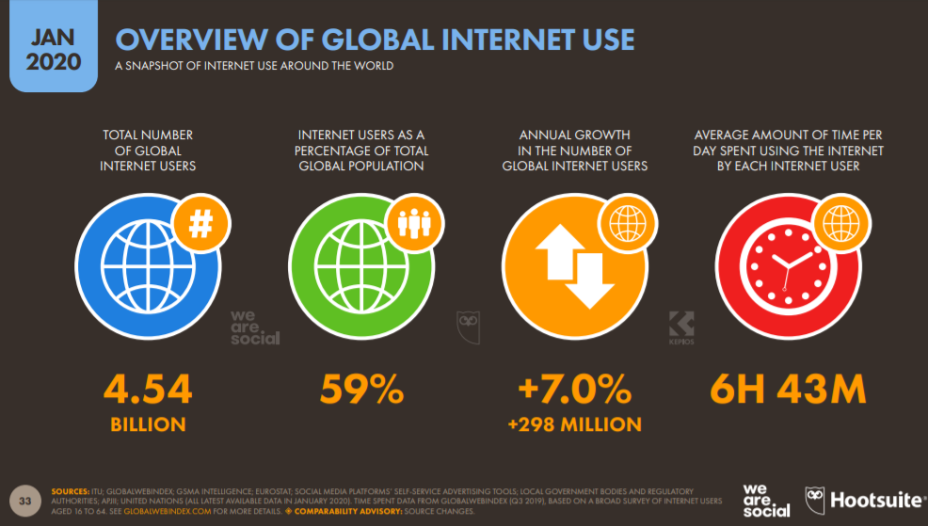
2020 DÜNYA İNTERNET VE SOSYAL MEDYA KULLANIM İSTATİSTİKLERİ

Slide 5
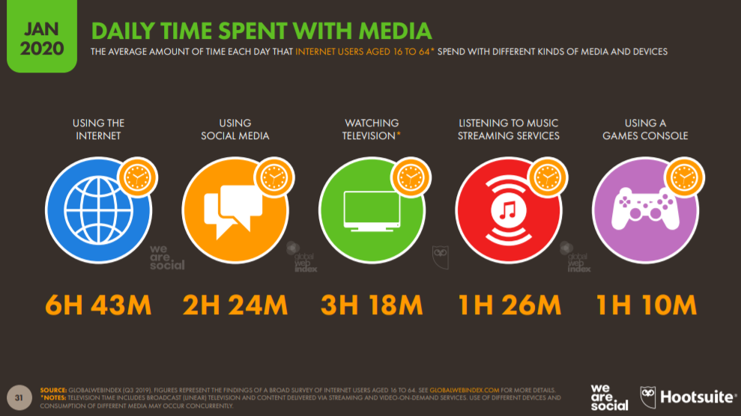
2020 DÜNYA İNTERNET VE SOSYAL MEDYA KULLANIM İSTATİSTİKLERİ

Slide 6
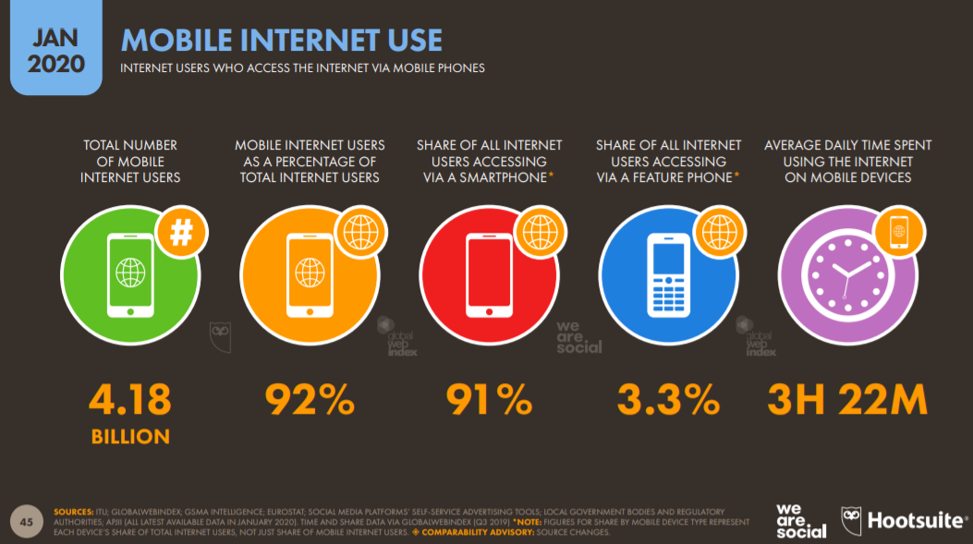
2020 DÜNYA İNTERNET VE SOSYAL MEDYA KULLANIM İSTATİSTİKLERİ

Slide 7
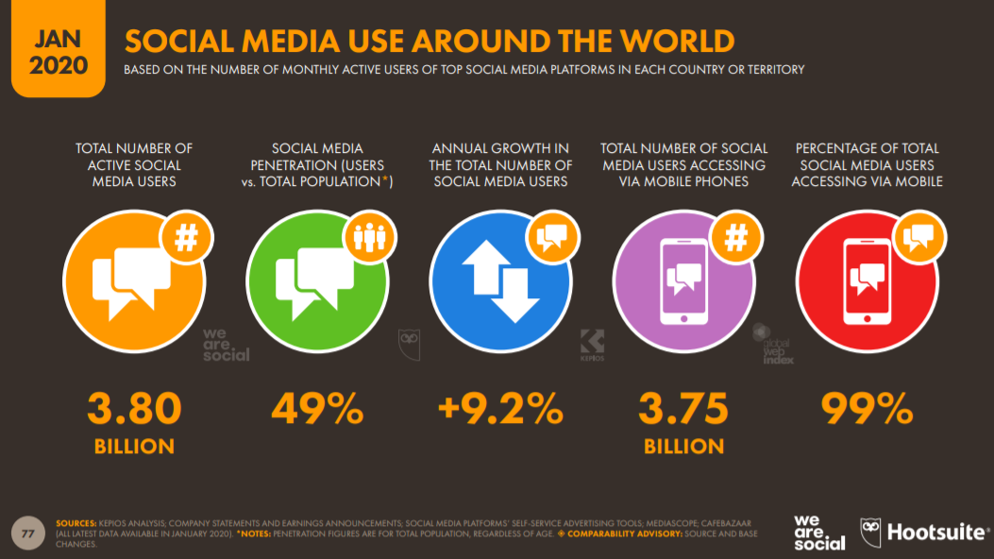
2020 DÜNYA İNTERNET VE SOSYAL MEDYA KULLANIM İSTATİSTİKLERİ

Slide 8
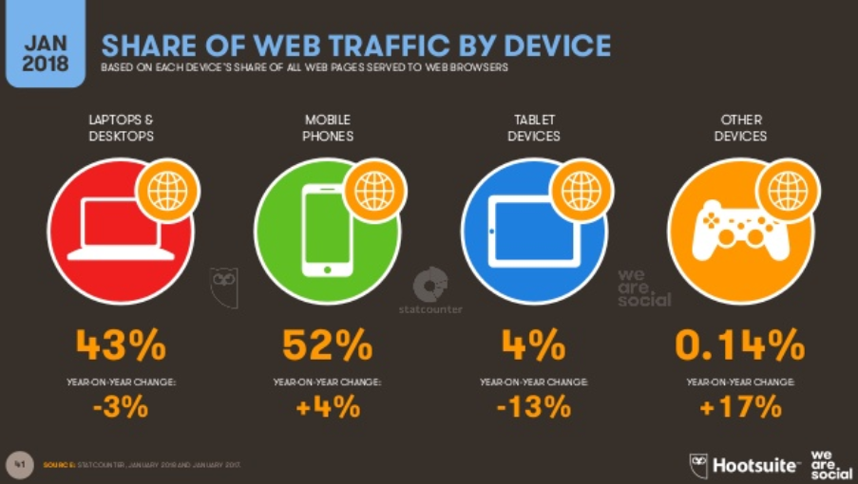

Slide 9
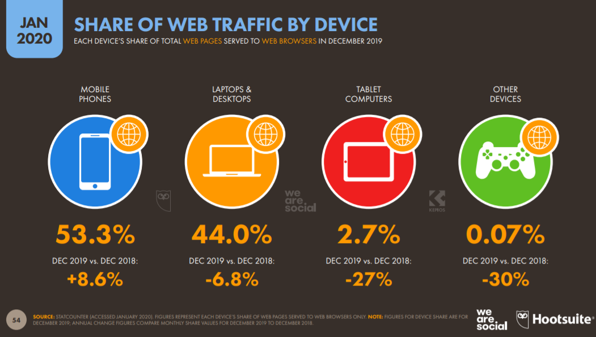

Slide 10
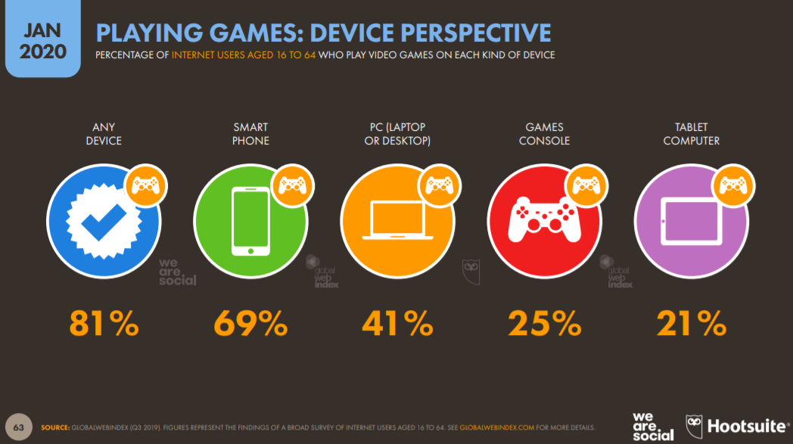

Slide 11
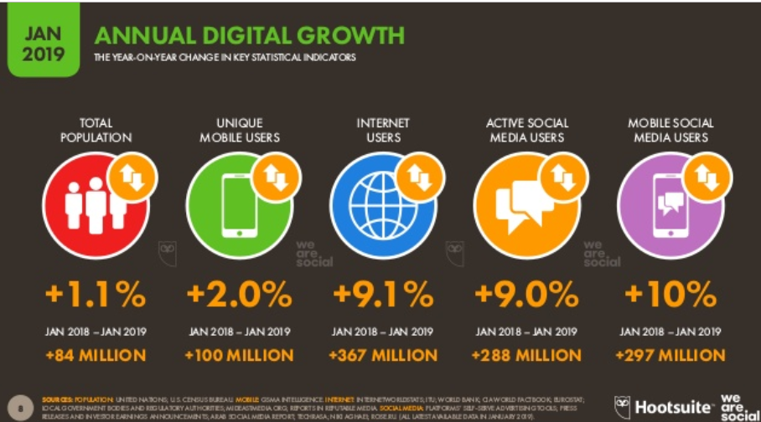

Slide 12
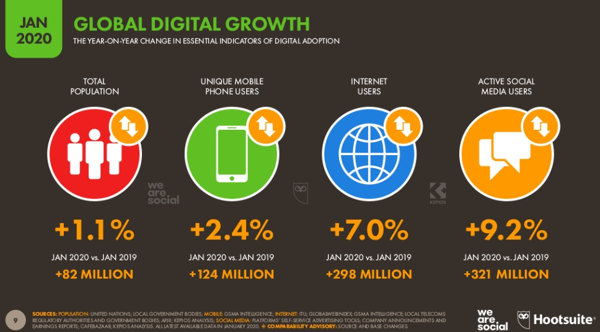

Slide 13
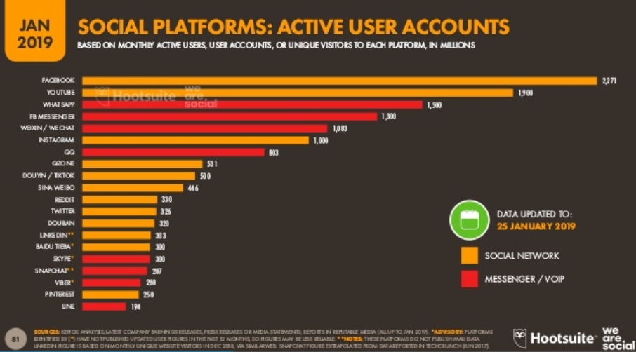

Slide 14
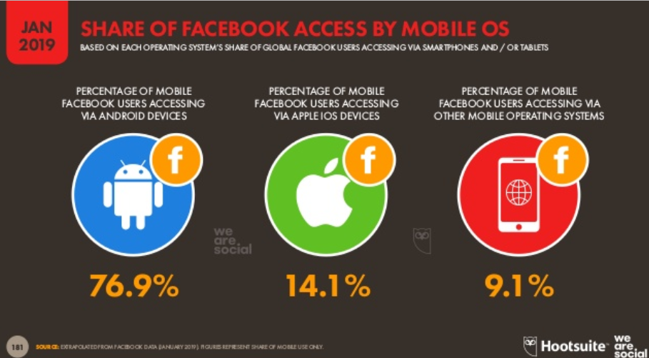

Slide 15
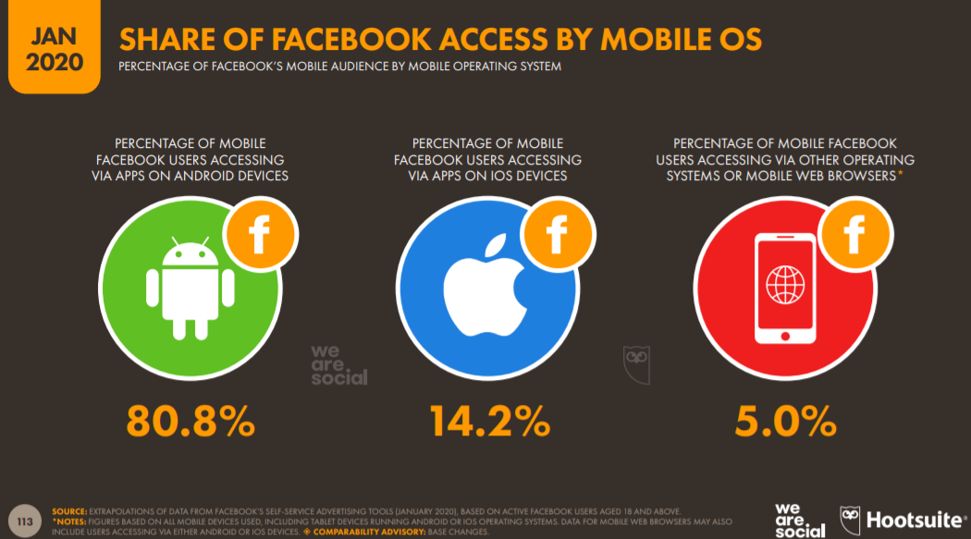

Slide 16
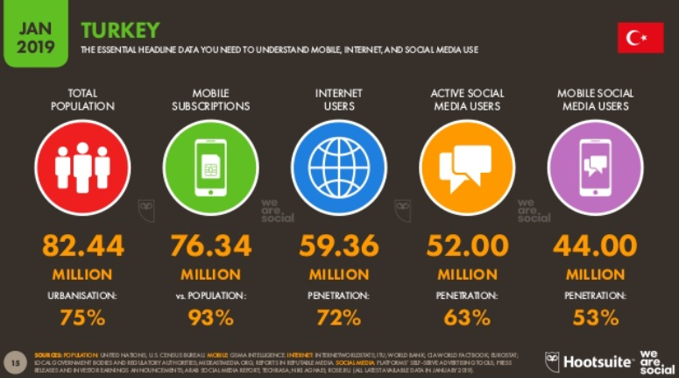
2019 TÜRKİYE İNTERNET VE SOSYAL MEDYA KULLANIM İSTATİSTİKLERİ

Slide 17
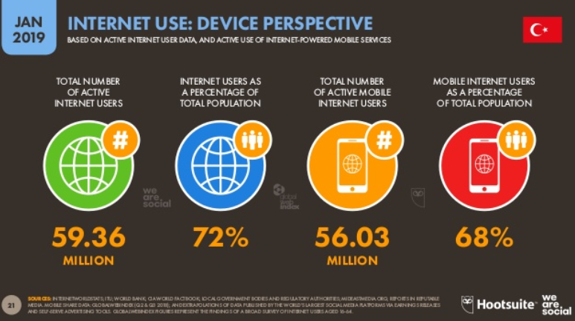

Slide 18
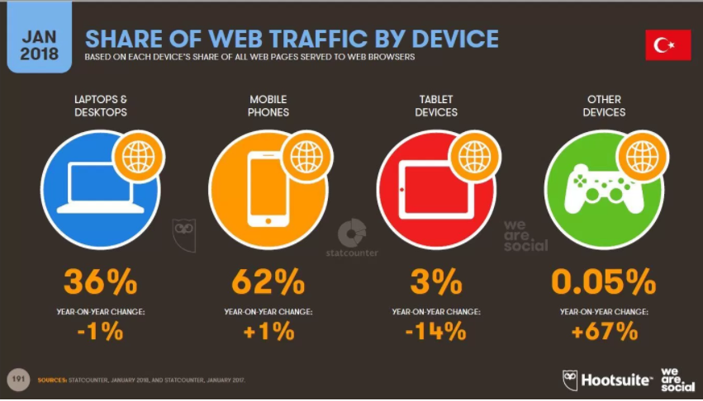

Slide 19
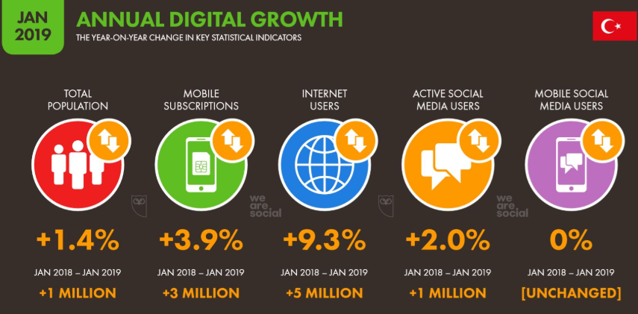

Slide 20
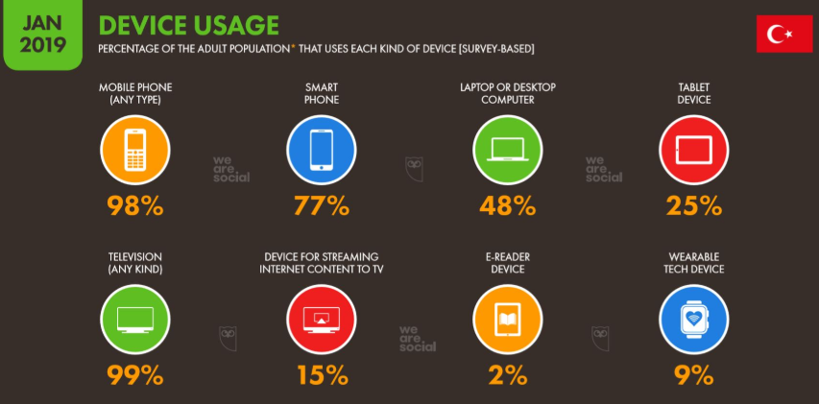

Slide 21
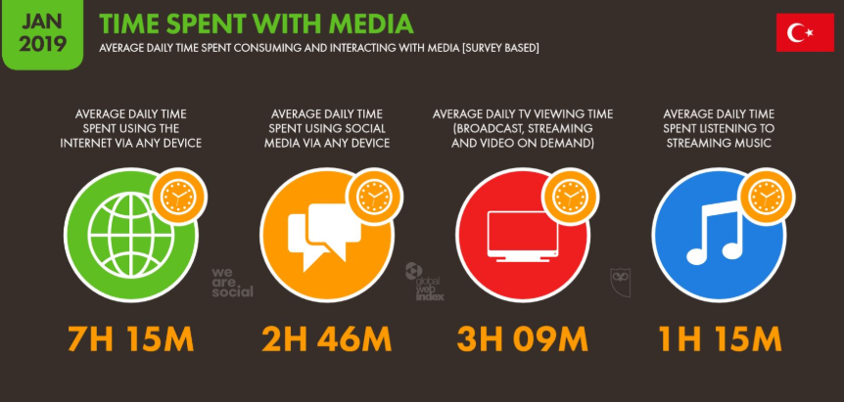

Slide 22
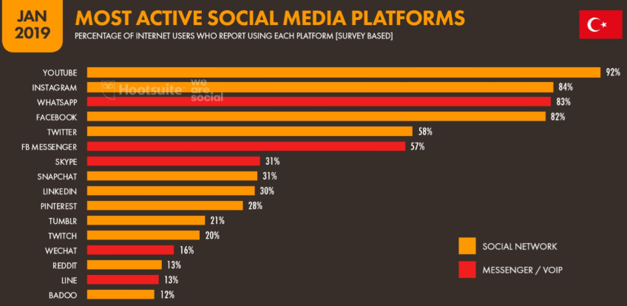
https://www.memurlar.net/haber/885439/turkiye-de-mobil-oyun-cilginligi.html

Slide 23
MOBİL İŞLETİM SİSTEMLERİ
Kullandığımız her türlü elektronik donanımın üzerinde donanımı kontrol eden ve iletişimi yönlendiren bir işletim sistemi (yazılımı) çalışmaktadır. Donanımlar gelişip karmaşıklaştıkça, onları kontrol eden yazılımlar da mecburen gelişip karmaşıklaşmıştır. Yani bir diğer deyişle, zaman içerisinde donanımlarımızdaki basit yazılım parçaları, kompleks işletim sistemlerine dönüştürüldüler.
Akıllı telefonlar (Smart Phones), Tablet bilgisayarlar, PDA (Personal Digital Assistant)'lar gibi taşınabilir cihazlar için üretilen işletim sistemleri mobil işletim sistemleri olarak adlandırılırlar.
Son yıllarda taşınabilir (mobil) cihazlardaki özellikle telefonlardaki hızlı gelişmeler bu tür cihazlara uygun işletim sistemi, yazılım ve donanımların da geliştirilmesini zorunlu kılmıştır. Artık akıllı telefonlar hayatımızın vazgeçilmez bir parçası olmaya başladılar. Birçoğumuz işi dolayısıyla ya da başka nedenlerle akıllı telefon kullanmaya başladık. Böylece akıllı telefon firmaları son 6 yıldır kendilerini aşırı derecede geliştirerek insanlara yeni teknolojiler ve yeni özellikler sunmaya başladılar.
Geçen yıllara göre, mobil uygulamalar yaklaşık indirme, kullanma %20, ekonomik (parasal) olarak %40 oranında artmıştır.

Slide 24
MOBİL İŞLETİM SİSTEMLERİ
İşletim sistemi yazmak oldukça zahmetli oluğundan günümüze kadar sadece bunlardan birazı geliştirilmeye devam etmektedir. Bunlardan bazıları kullanıcı ihtiyaçlarını karşılayamadığından dolayı unutulmuştur. Günümüzde mevcut ve yakın gelecekte de var olmaları muhtemel olan mobil işletim sistemleri şunlardır;
- Google: Android
- Apple: Iphone OS (IOS)
- RIM (Research In Motion): BlackBerry OS
- Symbian Vakfı: Symbian
- Palm: Web OS
- Microsoft: Windows Mobile
- Linux Vakfı: MeeGo
- Samsung: Bada
- KaiOS Technologies: KaiOS

Slide 25
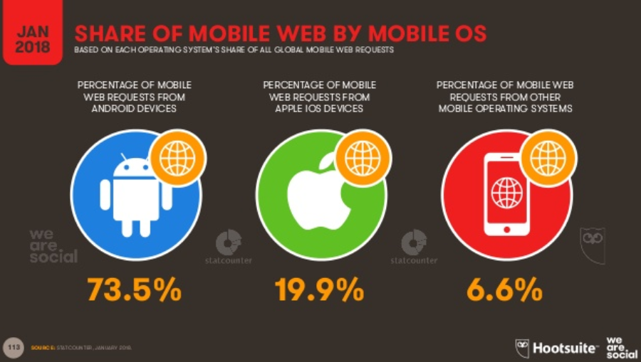
MOBİL İŞLETİM SİSTEMLERİ
We Are Social adlı dijital pazarlama ajansının yaptığı araştırmalar ve istatistiklere göre mobil işletim sistemli cihazların kullanımında gelinen nokta açıkça görülmektedir.

Slide 26
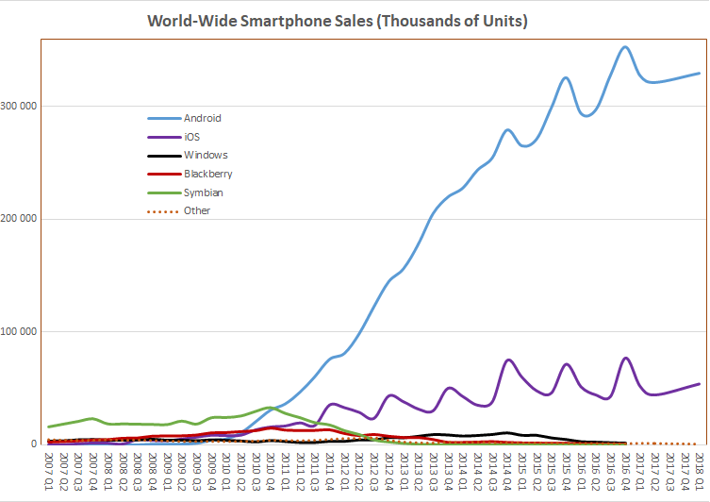
AKILLI TELEFON SATIŞ İSTATİSTİKLERİ

Slide 27
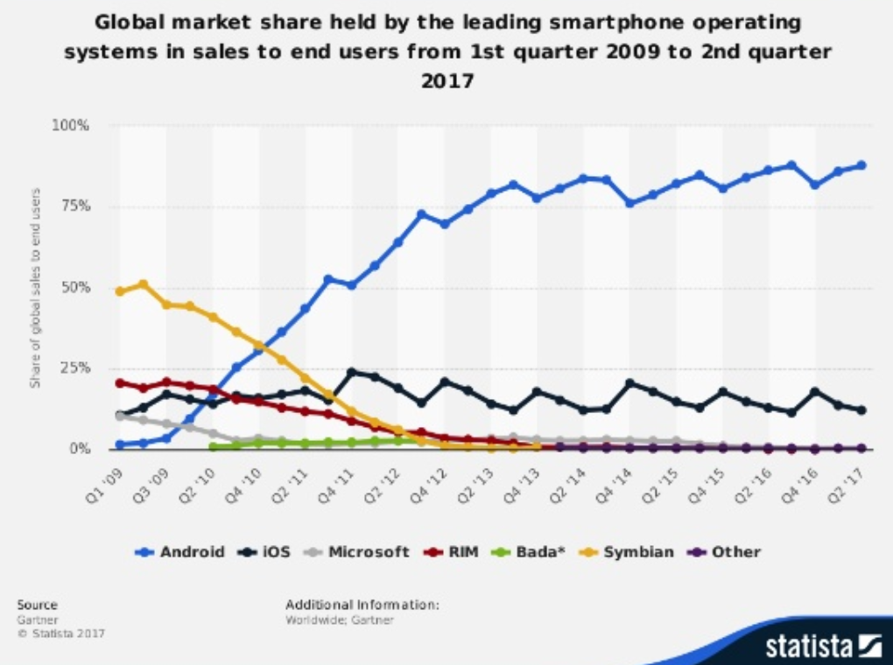
MOBİL İŞLETİM SİSTEMİ PİYASA İSTATİSTİKLERİ

Slide 28
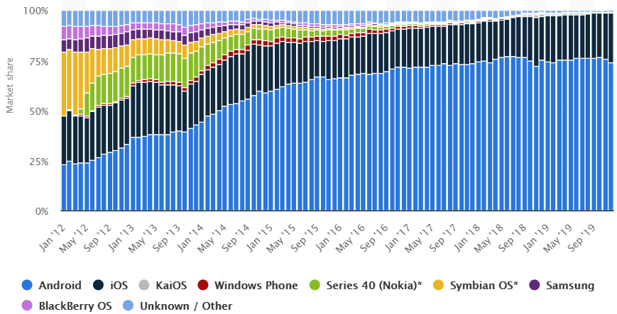
MOBİL İŞLETİM SİSTEMİ PİYASA İSTATİSTİKLERİ
Market share of mobile operating systems worldwide 2012-2019

Slide 29
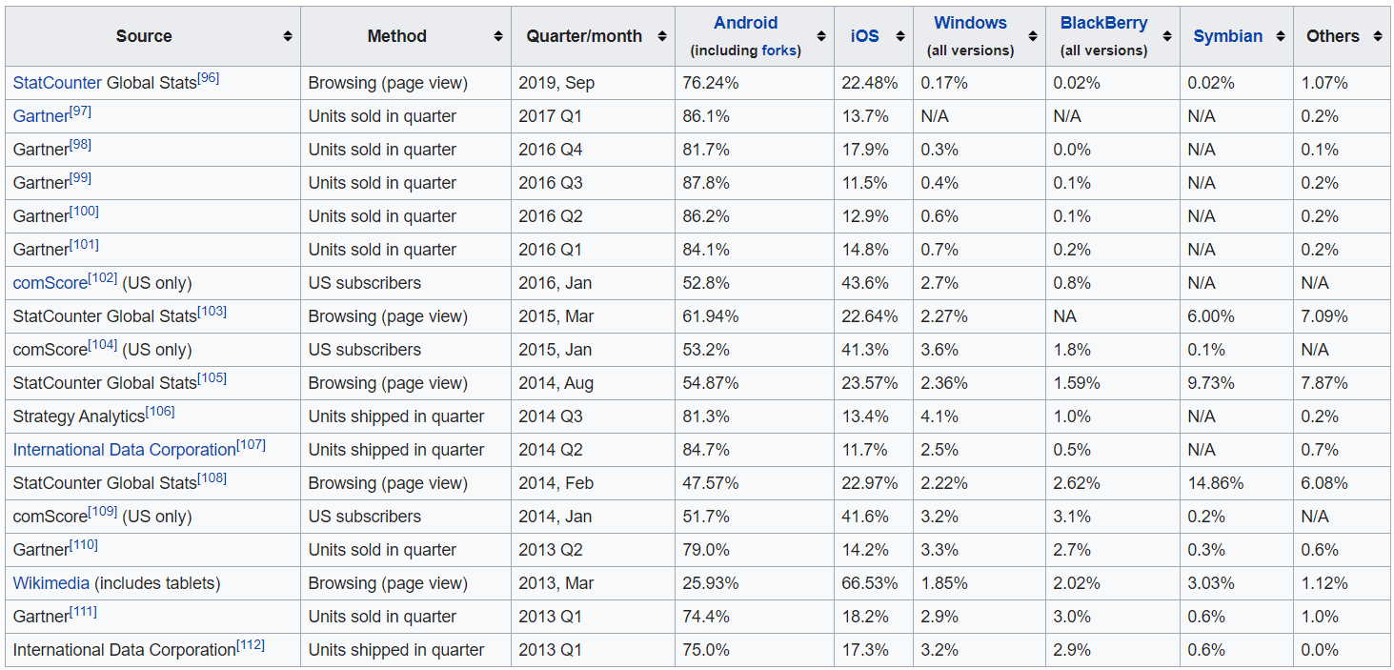
MOBİL İŞLETİM SİSTEMİ KULLANIM İSTATİSTİKLERİ

Slide 30
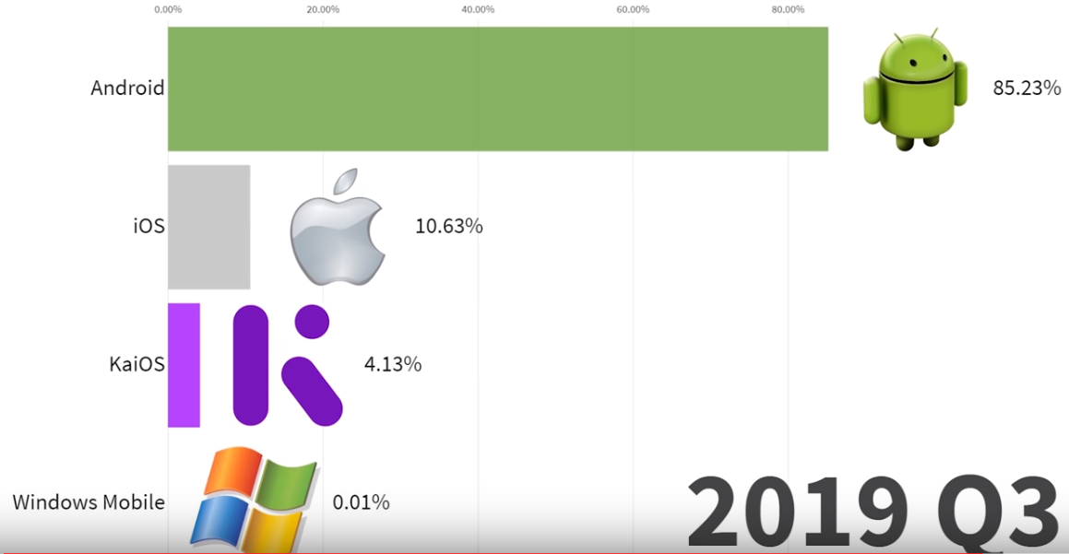
MOBİL İŞLETİM SİSTEMİ KULLANIM İSTATİSTİKLERİ
Android işletim sisteminin açık kaynak kodlu olması, kaynakların paylaşılması, cihazlarla uyumlu ve performanslı çalışması, esnek yapı vb. tercih sebebidir. Başka bir istatistiğe göre;

Slide 31
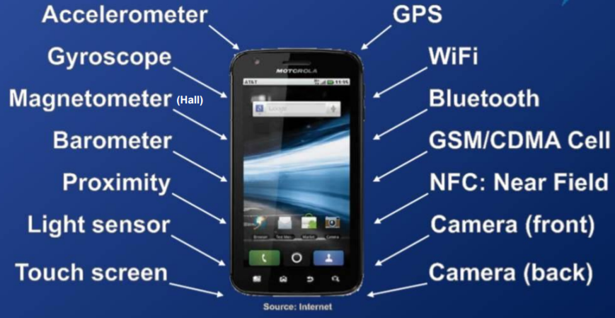
MOBİL CİHAZLARDAKİ SENSÖRLER
https://yazilimportal.com/android-ile-sens%C3%B6rleri-kullanmak-16f192691e08

Slide 32
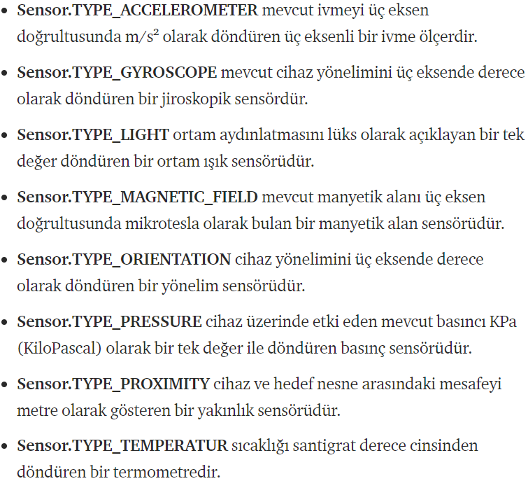
MOBİL CİHAZLARDAKİ SENSÖRLER

Slide 33
ANDROID İŞLETİM SİSTEMİ
2007 yılında pek çok yazılım, donanım, telekomünikasyon firmasının katkıda bulunduğu Open Handset Alliance adı verilen şirketler birliği sayesinde ortaya çıkan Android'in kaynak kodları iki farklı lisans kullanır. Kullandığı Linux çekirdeği GPL (General Public Licence), diğer dış bileşenler ise Apache Lisansı ile dağıtılmaktadır. Bu yapı yazılımcıları Android'e katkıda bulunmaları için cesaretlendirdiğinden, sürekli gelişmesini ve yeni özelliklerin eklenmesini sağlar. Bu durum aynı zamanda telefon üreticilerinin koyduğu birtakım kısıtlamaları sevmeyen kullanıcıların tercih ettiği veya yazılım güncelleştirme desteği kesilmiş eski modellerin en yeni sürümleri kullanmasını sağlayan CyanogenMod veya Miui gibi Android sürümlerinin de (custom ROM) ekosisteme dâhil olmasını sağlamaktadır.
Open Handset Alliance, mobil cihazlar için açık standartlara dayanan bir araya gelen 84 firmanın oluşturduğu bir uluslararası birliktir. Üye firmalar arasında Google'ın dışında HTC, Sony, Dell, Intel, Motorola, Qualcomm, Texas Instruments, Samsung Electronics, LG Electronics, T-Mobile, Sprint, Nvidia ve Wind River Systems gibi firmalar bulunmaktadır.

Slide 34
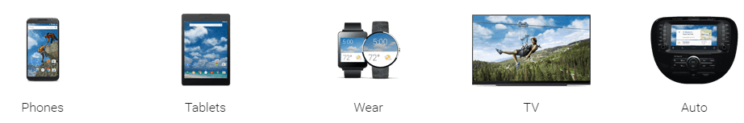
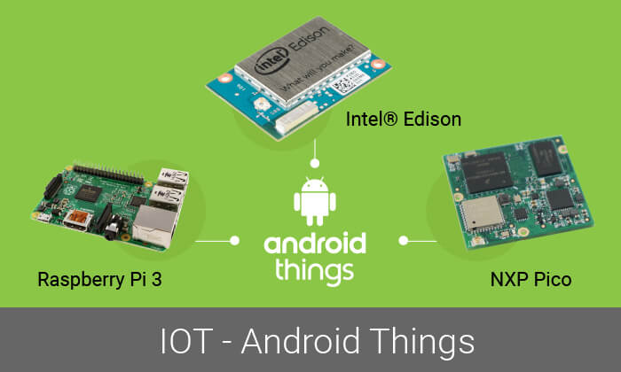
ANDROID İŞLETİM SİSTEMİ
Android, Linux çekirdeğini kullanan bir işletim sistemidir. Google, Open Handset Alliance (OHA) ve özgür yazılım toplulukları tarafından geliştirilmektedir.
Temel olarak dokunmatik ekranlar için tasarlanan Android, düşük maliyetli ve kişiselleştirilebilen işletim sistemi arayan, yüksek teknolojiye sahip cihazlar arasında da popülerdir.
Başlarda sadece tablet ve akıllı telefonları kapsasa da, günümüzde televizyonlar, arabalar, oyun konsolları, dijital kameralar, giyilebilir teknolojiler, saatler ve IoT (Internet of Things) gibi cihazlarda da kullanılmaya devam etmektedir.
Android'in son sürümleri, çoklu-görev (multitasking), çoklu-dokunuş (multitouch) ve flash desteğiyle beraber gelmektedir. Android Market ile uygulamalar yüklenebilmektedir.

Slide 35
ANDROID İŞLETİM SİSTEMİ
Android işletim sistemi mimari olarak beş kısım katmandan oluşur.
1. Çekirdek: Linux kernelidir. Güvenlik, hafıza yönetimi, süreç yönetimi, ağ yığınları ve sürücü modellerini içermektedir.
2. Android Runtime: Sanal makinedir. Dalvik Sanal Makinesini de içermektedir. 5.0 ile Dalvik kaldırılmış ve ART'ye geçilmiştir.
3. Kütüphaneler: Veritabanı kütüphaneleri, web tarayıcı kütüphaneleri, grafik ve arayüz kütüphanelerini içermektedir.
4. Uygulama Çatısı: Uygulama geliştiricilere geniş bir platform sunan kısımdır.
5. Uygulama Katmanı: Doğrudan Java (programlama dili) ile geliştirilmiş uygulamaları içermektedir.
Android, Linux çekirdeği üzerine inşa edilmiş bir mobil işletim sistemidir.
Android, derlenmiş Java kodunu çalıştırmak için dinamik çevirmeli Android Runtime (ART) kullanır ve cihazların fonksiyonelliğini artıran uygulamaların geliştirilmesi için çalışan geniş bir programcı-geliştirici çevresine sahiptir. Google aynı zamanda işletim sistemindeki hataları bulan kullanıcıları para ödülü ile ödüllendirmektedir.
Bu sistem ara katman yazılımı, kütüphaneler ve API C diliyle yazılmıştır.
Uygulama yazılımları ise, Apache harmony üzerine kurulu Java-uyumlu kütüphaneleri içine alan uygulama iskeleti üzerinden çalışmaktadır.

Slide 36
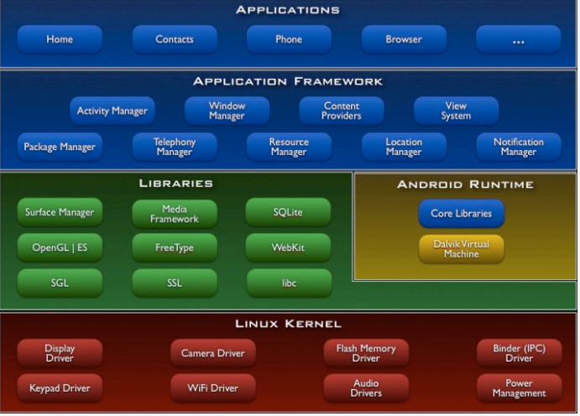
ANDROID MİMARİSİ

Slide 37
UYGULAMA GELİŞTİRME
Android gelişmiş API (Application Programming Interface)'leri sayesinde uygulama geliştiricilere büyük imkanlar sunmaktadır. Yüz tanımlama sistemleri, görüntü işleme, barkod, karekod okuyucular, parmak hareketlerinden komut üretme için hazırlanmış kütüphaneler vb. Android'in gelişmiş API'lerine örnek olarak verilebilir.
Android için uygulama geliştirme dili Java'dır. Android'in Java'sı işletim sistemine oldukça başarılı bir şekilde entegre olmuş, kısıtlamaları az olan, tüm donanıma hükmedebilecek bir Java desteğidir. Bu sayede hiç mobil uygulama geliştirmemiş olan Java geliştiricileri çok rahatlıkla Android uyumlu uygulamalar geliştirebilirler.
Ancak cep telefonlarında görmeye alıştığımız standart Java desteği olan J2ME (Java 2 Platform, Micro Edition)'yi kısıtlı olduğundan dolayı desteklememektedir. J2ME desteği ise ancak 3. parti uygulamalar sayesinde elde edilebilir.

Slide 38
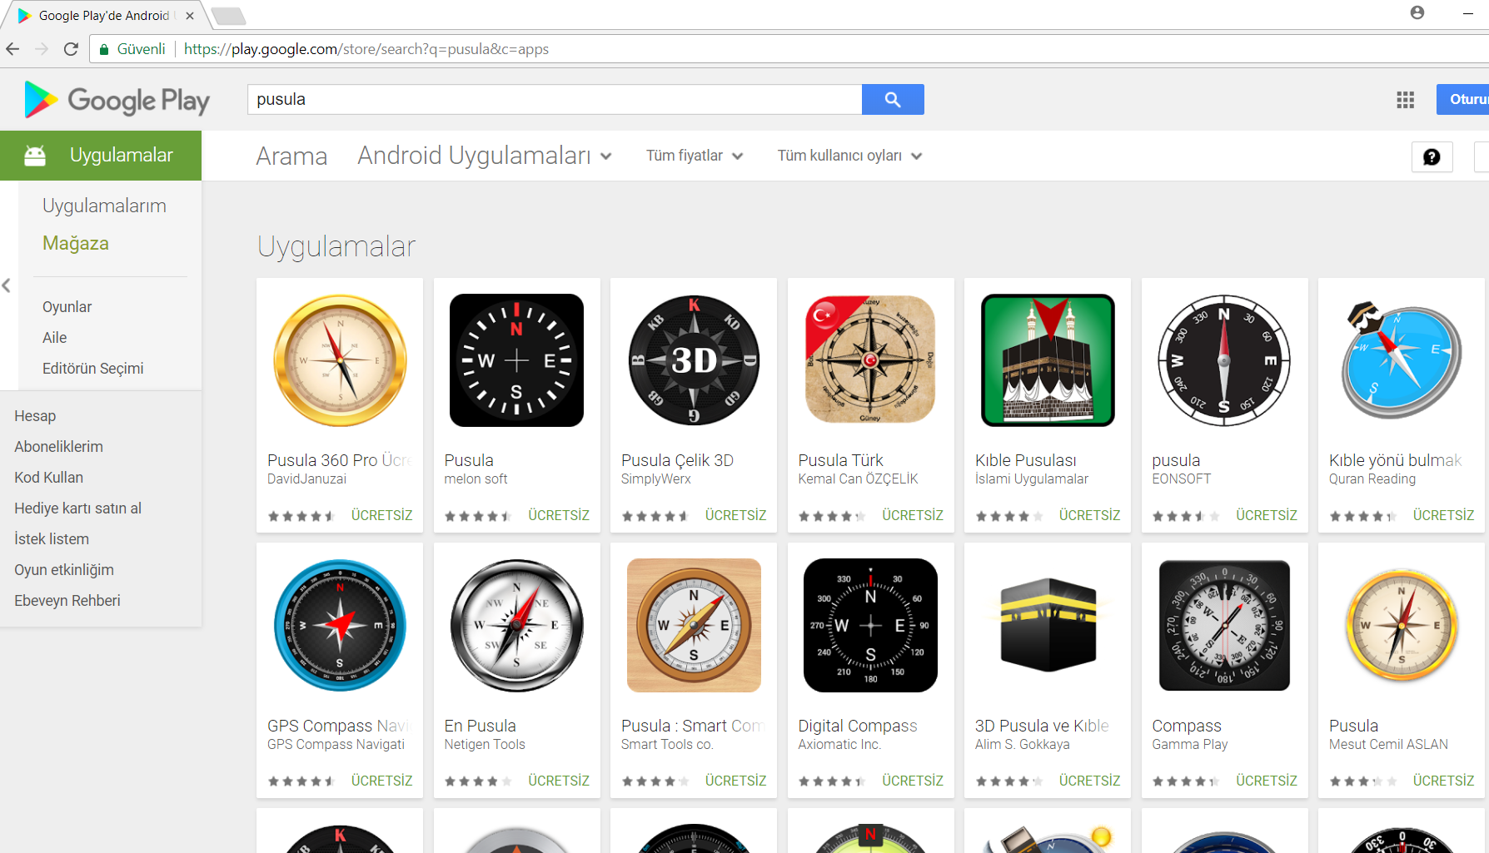
GOOGLE PLAY
Google tarafından yönetilen Google Play Store Android uygulama marketi olarak kullanmaktadır. Android cihazların uygulama ve oyunlara ulaşabileceği çevrim içi bir markettir. Buradan, çoğu zaman geliştiricilerin tercihleri doğrultusunda ülkelere göre yayınlanan oyun ve uygulamalara erişilebilir. Google, yazılım marketi olan Play Store’un dışından uygulama yüklemeyi engellemek için, kaynağı bilinmeyen uygulamaların kurulumunu engelliyor.

Slide 39
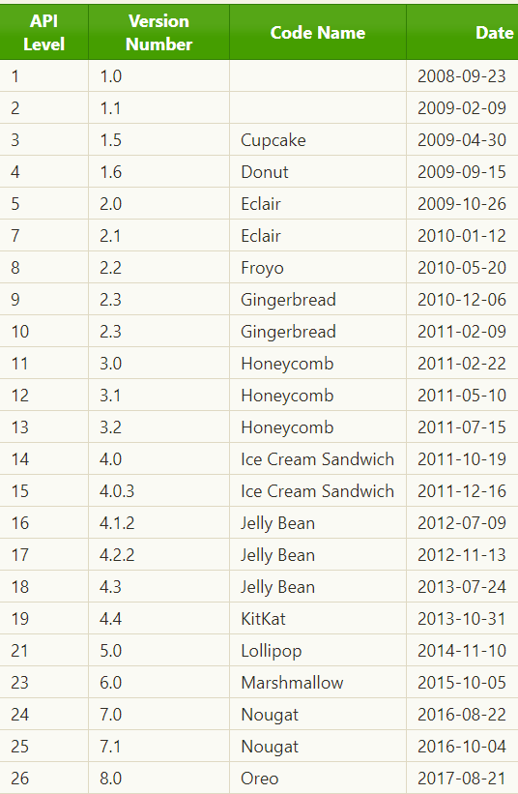
ANDROID İŞLETİM SİSTEMİ
Android işletim sistemi 20’nin üzerinde versiyonu bulunmaktadır.
İlk olarak 2007 yılında Android Alpha olarak duyurulmuş, ardından ilk ticari sürümü Android 1.0 olarak 2008 yılında çıkarılmıştır.
Ağustos 2018’de API 28 ile Pie (Pasta) 9.0 versiyonu,
Eylül 2019 yılında ise API 29 ile en son versiyonu Android 10 (Q) piyasadadır.

Slide 40
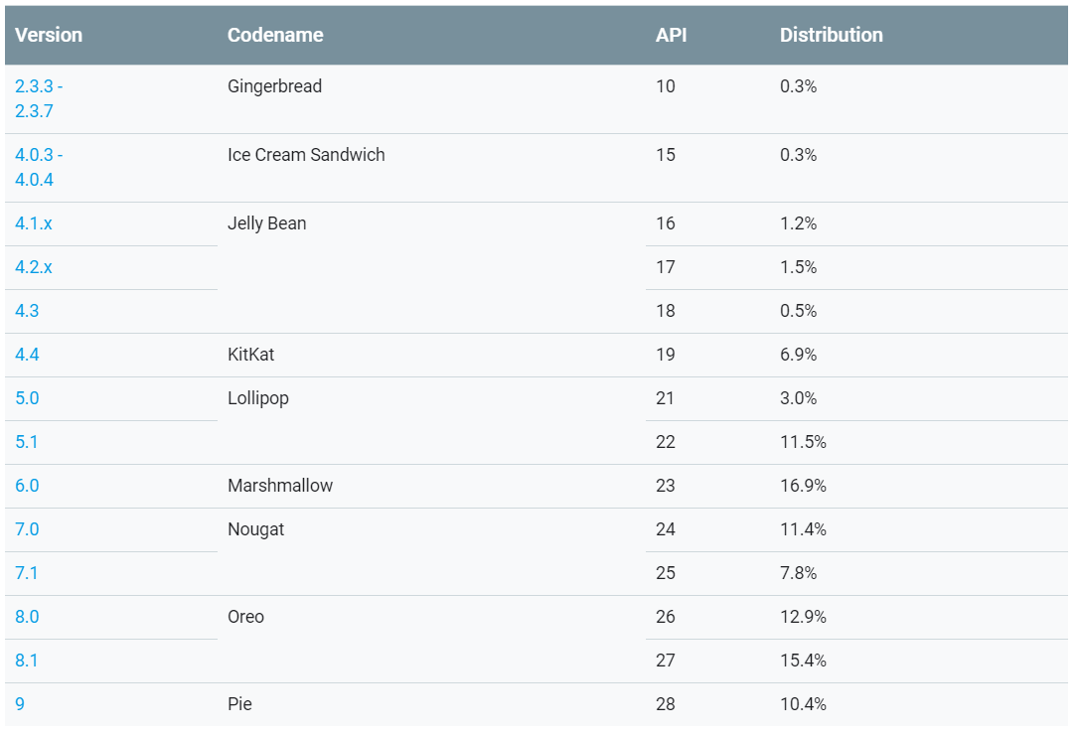
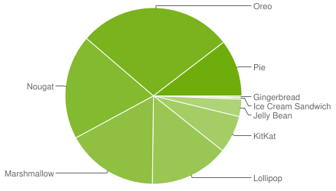
ANDROID SÜRÜM İSTATİSTİKLERİ
NOT: Android versiyonları ve API özellikleri linki ile ulaşılabilmektedir.
https://developer.android.com/about/dashboards/index.html

Slide 41
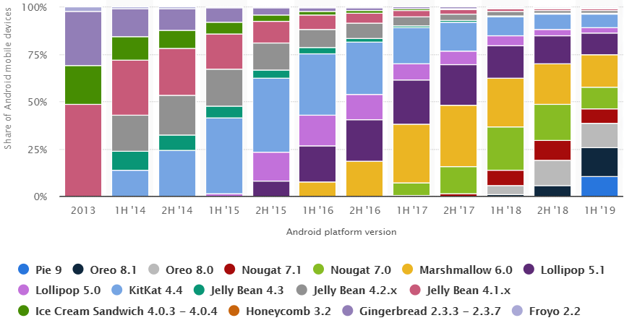
ANDROID VERSİYON-SÜRÜM KULLANIM İSTATİSTİKLERİ
Android operating system share worldwide by OS version from 2013 to 2019

Slide 42
Android Pie 9.0 (Pasta) ile Gelen Yenilikler
- HTTPS ile güvenli web varsayılan oluyor,
- Başıboş (arka planda boş boş çalışan uygulamaların mikrofon ve kameraya olan erişimini engelliyor) Casusluk Sona Eriyor, - Metin Büyüteci, - Pek çok uygulamadan gelen mesajları bildirim çubuğu üzerinden hazır (akıllı) yanıtlar ile cevaplayabilirsiniz. Üstelik fotoğraf, çıkartma ya da farklı şekilde de mesajları yanıtlamak mümkün, - Android Pie ile birlikte Neural Networks API’yı 1.1 sürümüne güncelledi, - Linkify API’si ile farklı türde uygulamalardaki ‘bağlantıları’ farklı uygulamalar ile eşleştirebilir,
- Uygulama Eylemleri (makine öğrenimine) özelliği, bir anlamda sizin hangi uygulamayı kullandığınızı ve içeriklerinizi takip edebilecek, - Uyarlamalı Pil, - StrongBox ile cihazlar, donanım seviyesinde güvenlik için yeni API desteğini kullanabiliyorlar,
- Parmak izi standart, çoklu kamera kullanımı,
- Wi-Fi RTT (Round-Trip-Time) ile iç mekan konumlandırma,

Slide 43

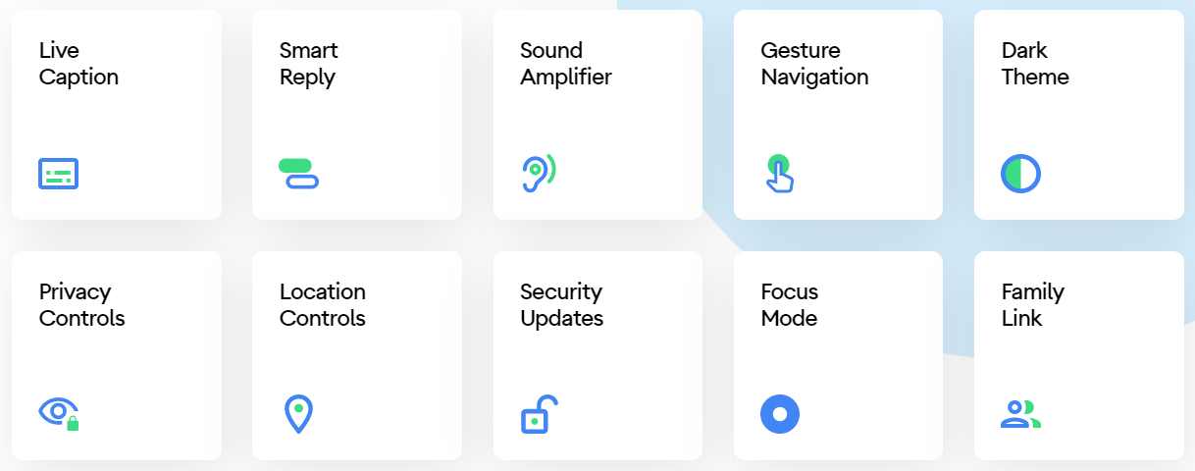
Android 10 (Q)

Slide 44


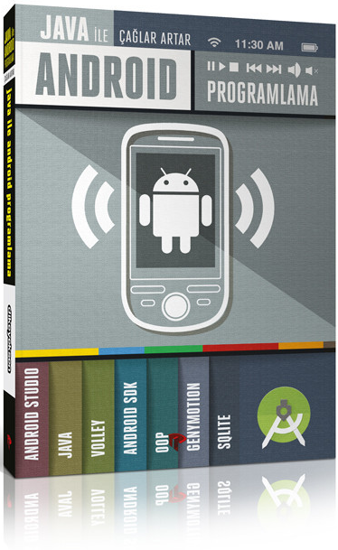
Faydalanılabilecek Kaynaklar
https://gelecegiyazanlar.turkcell.com.tr/konu/android
https://www.youtube.com/watch?v=J2KGJO0bntU&index=1&list=PL8Jrl8Mqa14u--k2RfSNdrCuKDh30aw_N
https://www.youtube.com/watch?v=3iE_ZxBB-tc&list=PL9qDMO9EzLX25NTHm0q7svKLx__OZY8-e

Slide 45
UYGULAMA GELİŞTİRME-KURULUMLAR
Android işletim sistemiyle uyumlu uygulamalar geliştirmek için bilgisayarınızda aşağıdaki yazılımların yüklü olması gerekmektedir.
• Java Development Kit (JDK)
• Android Studio (+Android SDK)
• Android Virtual Device or GenyMotion or ……
Android uygulamaları Java dili ile yazılmasına karşın, Android platformu içinde Java Virtual Machine mevcut değildir. Java, sınıfları Dalvik çalıştırılabilir dosyaları haline getirilerek Android’e özgü özel bir sanal makine (virtual machine) olan Dalvik’in dahil olduğu Android Runtime (ART) üzerinde çalıştırılır.
Android, özgür bir işletim sistemidir ve Google kaynak kodunun büyük bir kısmını Apache License ile yayınlamaktadır. Linux çekirdeğine ait değişikliklerse GNU (General Public License) altında yayımlanmaktadır.

Slide 46
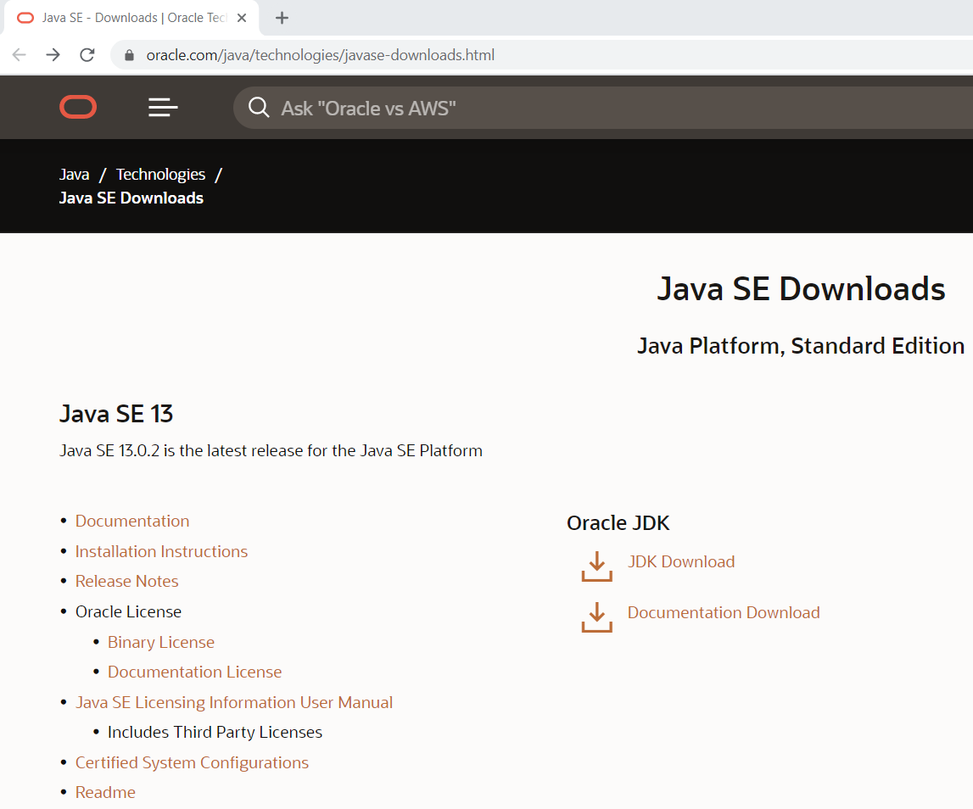
WINDOWS PLATFORMU İÇİN JDK 13 KURULUMU
Aşağıdaki linki tıklayıp (yuvarlak) download sayfasına gidiniz. https://www.oracle.com/java/technologies/javase-downloads.html

Slide 47
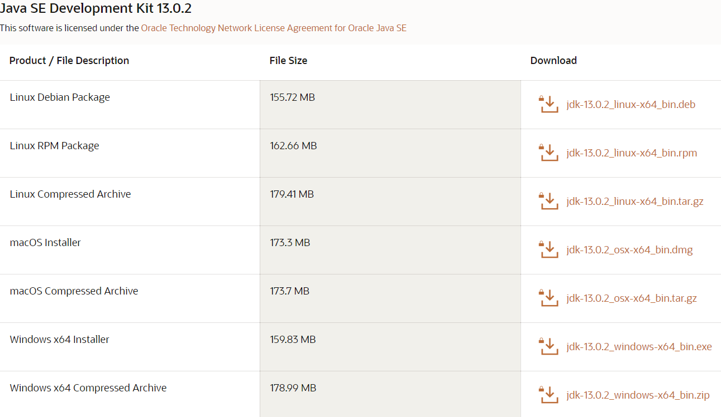
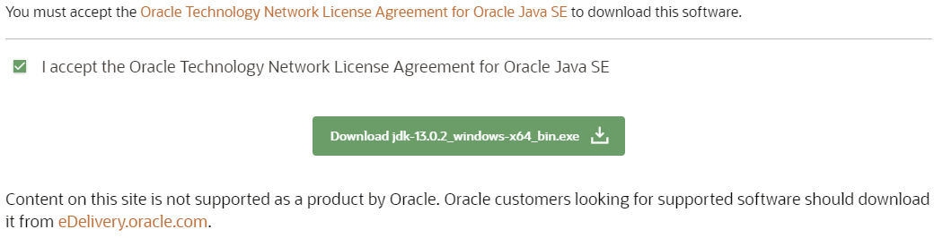
WINDOWS PLATFORMU İÇİN JDK KURULUMU

Slide 48
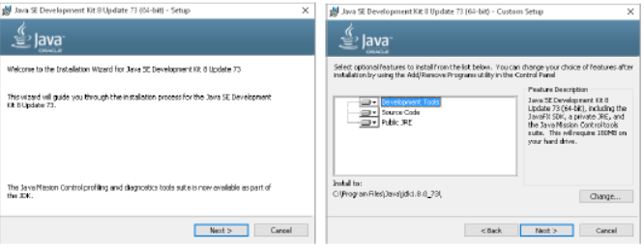
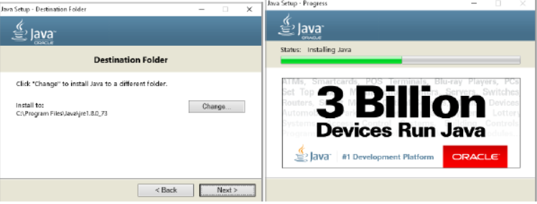
WINDOWS PLATFORMU İÇİN JDK KURULUMU
JDK Kurma işlemleri aşağıdaki gibi devam ederek bitirecektir.

Slide 49
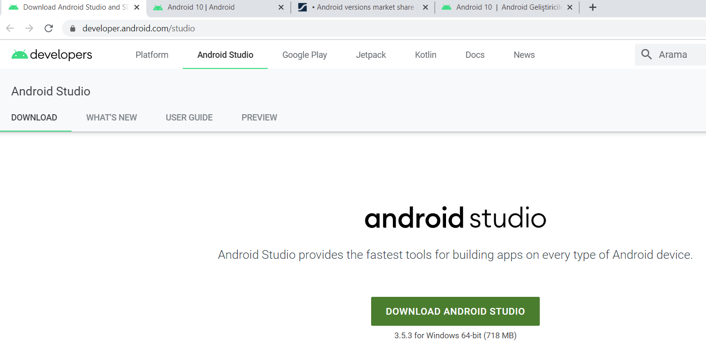
ANDROID STUDIO KURULUMU
Android uygulamalarınızı geliştirmek için özel hazırlanmış tümleşik geliştirme ortamı IDE (Integrated Development Environment) olan Android Studio'yu kullanabiliriz.
http://developer.android.com/studio/
DOWNLOAD ANDROID STUDIO linkini tıklayarak indiriniz ve kurunuz.

Slide 50
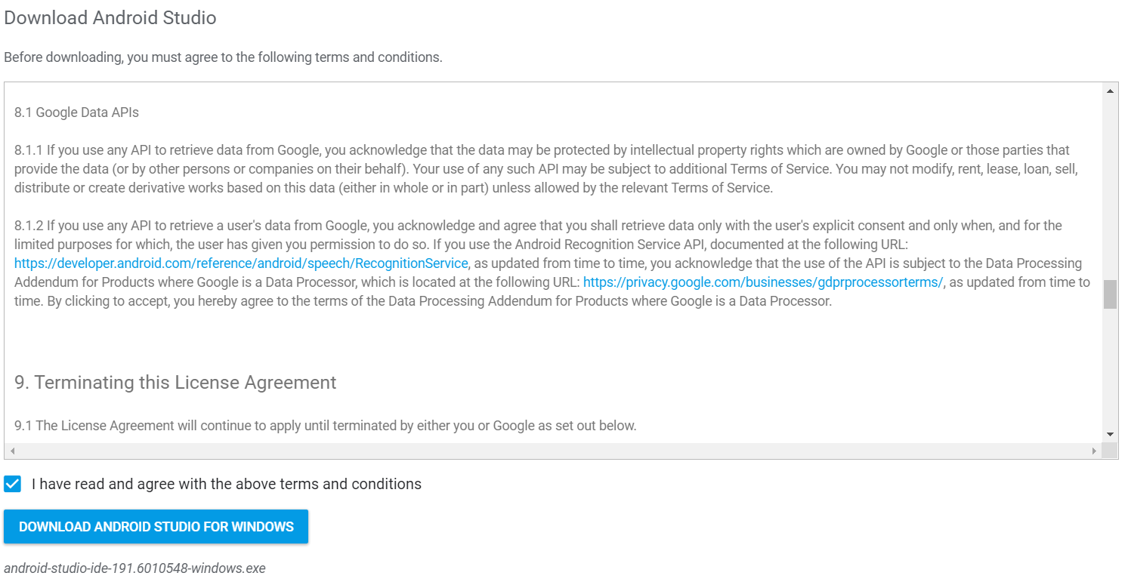
ANDROID STUDIO KURULUMU

Slide 51
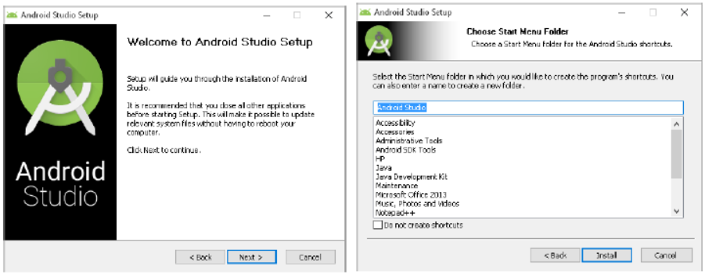
ANDROID STUDIO KURULUMU
Android Studio’nun şu anda 3.5.3 for Windows versiyonu vardır.

Slide 52
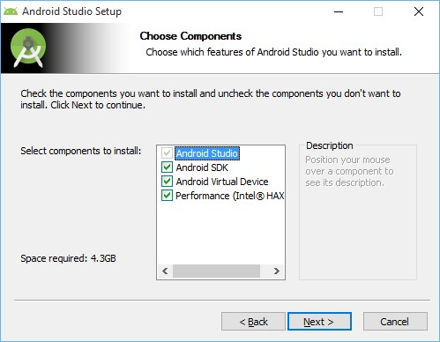

ANDROID STUDIO KURULUMU

Slide 53


ANDROID STUDIO KURULUMU

Slide 54

ANDROID STUDIO KURULUMU

Slide 55

ANDROID STUDIO KURULUMU
Aşağıdaki Pencereye kadar geliyorsanız, Androdi Studio kurulmuş demektir.

Slide 56
IntelliJ IDE (Android Studio Başlatmak)
IntelliJ IDE (Tümleşik Geliştirme Ortamı-Integrated Development Environment), JetBrains isimli bir şirketin geliştirdiği ve sattığı bir IDE dir. Java ile yazılmış pekçok framework’e desteği vardır. Kendisi de Java ile yazılmıştır. Java dışında HTML5, JavaScript, PHP, Ruby, Pyhton Groovy ve daha farklı dilleri de destekliyor. Yazılım Ultimate ve Community Edition (CE) diye iki versiyonu var. CE ücretsiz kullanabilirsiniz, Android Studio da bu CE üzerine bina edilmiş durumda. Ultimate ten çok ciddi biz eksiği yok, Ultimate in ayrıcalığı desteklediği teknoloji ve framework sayısının çok fazla olması. Birde Bu IntelliJ IDEA’nın bahsedilen diğer diller için biçilmiş versiyonları var ve onlar faklı isimler altında satılıyor. PHP için PhpStorm gibi. Bu 'kırpılmış' diyebileceğim versiyonların tüm özellikleri ana IDE de de mecuttur.

Slide 57

Android Projesi Oluşturmak
Android Studio'yu yükledikten sonra artık yeni bir Android projesi oluşturabiliriz. Birinci yöntem olarak Android Srudio’yu çalıştırdığınızda aşağıdaki ekranla karşılaşıyorsunuz.
Eclips uygulamalarını import etmek için aşağıdaki bakınız.
https://gelecegiyazanlar.turkcell.com.tr/konu/android/egitim/android-201/android-studio-ortamina-proje-eklemek

Slide 58

Android Projesi
Yeni bir proje oluşturduktan sonra Android Studio'nun sol tarafında proje dosyalarımızı görebiliriz (siyah kutu). Orta bölgede ise seçilen dosyayla ilgili bir editör penceresi açılacaktır (kırmızı kutu). Bu bölümde hazırlayacağımız uygulamaların konsol çıktılarını Event Log adlı pencereden takip edebiliriz (yeşil kutu).

Slide 59

ANDROID SDK MANAGER
Androd Studio kurulumlarında sadece Androd 10 API kütüphanelerini kurulacaktır. Eğer yaptığımız uygulamaları cep telefonları üzerinde test etmek isterseniz ve cihazınız Android 10 değilse, Android SDK (Software Development Kit) Manager kullanarak alt API leri de kurmalısınız.
Android Studio’dan SDK Manager i çalıştırıp, API güncellemelerini yapabilirsiniz.

Slide 60

ANDROID SDK MANAGER
Android SDK Manager programında istediğiniz alt API leri seçerek Install Butonu Seçeneği ile seçili olanları kurunuz. Kurulum uzun sürebilir bitmesini bekleyiniz.

Slide 61
Android Sanal Cihazı-AVD (Emulator)
Emülatör: Android işletim sisteminin (cihazın) bilgisayar üzerinde yüklü olan başka bir işletim sisteminde çalıştırılmasını sağlayan uygulamadır.
Emülatörler, Android programını gerçek cihazda çalışıyormuş gibi, sanal cihazlar üzerinde denemek için gerekli programlardır.
En Çok kullanılan bazı Emülatörler
1-Android Virtual Device (AVD)
2-GenyMotion
3-BluStacks
4-You wave
5-Windroy
6-AndyRoid
7-Droid4X
8-Xamarin
9-DuOS-M
10- Web tabanlı emulatör (https://www.manymo.com/emulators)

Slide 62

1- AVD (ANDROID VIRTUAL DEVICE) MANAGER
Geliştirilen Android uygulamasını çalıştırabileceğimiz bir emulator oluşturmak için, AVD Manager sekmesine tıklanır. Create Virtual Device butonu kullanılır.

Slide 63

AVD (ANDROID VIRTUAL DEVICE) MANAGER
Açılan pencerede varolan Virtual Device ler görüntülenir.

Slide 64

AVD (ANDROID VIRTUAL DEVICE) MANAGER
Açılan pencerede uygun bir device seçilerek kurulumu yapılır.

Slide 65

2- GENYMOTION KURULUMU
Android Studio’daki Virtual Device Emulatoru yerine daha performanslı çalışan Genymotion kullanılabilir.
Genymotion 3.0.4 İndirmek için üye olunur ve aşağıdaki linki kullanabilirsiniz.
https://www.genymotion.com/fun-zone/

Slide 66

GENYMOTION KURULUMU
Genymotion iki şekilde indirilebilir. VirtualBox ile beraber veya ayrı ayrı. Özellikle Windows 10 kullanıcılarının kurulum hatası ve çalışma problemi yaşamamaları için ayrı ayrı kurulum tavsiye edilmektedir. Kurulum aşamaları için;
https://www.youtube.com/watch?v=8jEw4hfYQas

Slide 67

VirtualBox KURULUMU
VirtualBox kurulumu önce yapılır. Bunun için ilkönce web üzerinden indirilip kurulur. Ardından Genymotion kurulur.
https://www.virtualbox.org/wiki/Downloads

Slide 68

GENYMOTION KURULUMU
Genymotion Android Studio içine bir eklenti olarak eklenebilir. Bunu için, File-Settings-Plugins menü grubunda Plugins sekmesine Genymotion yazılıp kurulur.

Slide 69

GENYMOTION EKLENTİSİ
Genymotion bir eklenti olarak kurulduktan sonra, Genymotion simgesine tıklanır ve artık Android Studio içinden direk çalıştırılabilir.

Slide 70

GENYMOTION KURULUMU
Genymotion ilk çalıştırıldığında (bir defaya mahsus) Genymotion’un bilgisayarda kurulu olduğu klasör sisteme tanıtılır.

Slide 71
3- UYGULAMANIN MOBİL CİHAZ ÜZERİNDE ÇALIŞTIRILMASI
Uygulamayı Android yüklü bir (akıllı telefon) mobil cihazda çalıştırmak için tek yapmamız gereken, önce cihazınızın Ayarlar'ında (Geliştirici Seçenekleri) USB hata ayıklama modunu aktif yapmanızdır.
Ardından da cihazı bilgisayara USB portundan bağlamanız gerekir.
Eğer bilgisayarımızda cihazla ilgili sürücüler doğru şekilde yüklendiyse DDMS (Dalvik Debug Monitor Server) içerisinde cihazı görebilmemiz gerekir. Eğer cihaz görüntülenemiyorsa, o modele ait sürücüleri üretici sayfasından yüklememiz gerekir (Device Drivers). Sürücülerin yüklenmesi bittikten sonra DDMS cihazımızı tanıyacaktır. ADM içinde device görünmelidir.
DDMS ekranına ulaşmak için Android Studio içinde araç çubuğundan Android Device Monitor'ü (ADM) açmanız gerekir. Veya Tools-Android-Android Device Monitör tıklayınız.
Not: Android 3.0’dan sonra bu eklenti kaldırılmıştır. Yerine View > Tool Window Bars > Device File Explorer menü grubu gelmiştir.

Slide 72

3- UYGULAMANIN MOBİL CİHAZ ÜZERİNDE ÇALIŞTIRILMASI

Slide 73

DDMS (Dalvik Debug Monitor Server)

Slide 74
UYGULAMANIN MOBİL CİHAZ ÜZERİNDE ÇALIŞTIRILMASI
Cihaz görüntülendikten sonra tek yapmamız gereken tıpkı sanal makinada olduğu gibi projede Run..... seçeneğini tıklayıp uygulamayı cihazda başlatmaktır. Bu aşamadan sonra APK dosyası hazırlanır ve uygulama cihaza atılır. Cihazın konsol mesajları (log) aynı sanal makinada olduğu gibi LogCat altından görüntülenebilir.
NOT: Bu tür işlemler için ayrıca, bilgisayarınızın BIOS’unda Intel Virtulasition Enabled yapılmalıdır.

Slide 75

Uygulamanın Cihaz Üzerinde Çalıştırılması

Slide 76
4- ANDROİD UYGULAMA PAKETİ (.apk) OLUŞTURMAK
.apk dosyaları Android Application Package File olarak adlandırılır ve uygulama kodlarının paketlenerek çalıştırılabilir hale gelmesini sağlar. Google Play Store yüklemek için kullanılır.
Yada .apk uzantılı dosyaları bir mobil cihaza mesela akıllı telefona yükleyip, oradan kurulumunu yaparak çalıştırabiliriz.
Bunun için ilkönce uygulamayı Build ettikten sonra (Build APK veya Generate Signed APK), uygulamamızın olduğu klasöre gidip (D:\Programlar\MyApplication\app\build\outputs\apk) gibi, app-debug.apk dosyasını kopyalıyoruz.
Daha sonra cep telefonuna gidip, Ayarlar-Güvenlik, “Bilinmeyen kaynaklar” seçeneğinin yanı sıra, yükleme sırasında uygulamaların zararlı olup olmadığının kontrolü için “Uygulamaları doğrula” seçeneğini de etkinleştiriyoruz.
Sonra cep telefonu USB üzerinden bilgisayara bağlayıp normal klasör işlemlerinden bir klasör açıp içine APK dosyasını yapıştırıyoruz.
Sonrasında cep telefonundaki APK dosyasının üzerine çift tıklayıp kuruyor ve sonra çalıştırıyoruz.

Slide 77
IntelliJ IDE (Android Studio Başlatmak)
IntelliJ IDE (Tümleşik Geliştirme Ortamı-Integrated Development Environment), JetBrains isimli bir şirketin geliştirdiği ve sattığı bir IDE dir. Java ile yazılmış pekçok framework’e desteği vardır. Kendisi de Java ile yazılmıştır. Java dışında HTML5, JavaScript, PHP, Ruby, Pyhton Groovy ve daha farklı dilleri de destekliyor. Yazılım Ultimate ve Community Edition (CE) diye iki versiyonu var. CE ücretsiz kullanabilirsiniz, Android Studio da bu CE üzerine bina edilmiş durumda. Ultimate ten çok ciddi biz eksiği yok, Ultimate in ayrıcalığı desteklediği teknoloji ve framework sayısının çok fazla olması. Birde Bu IntelliJ IDEA’nın bahsedilen diğer diller için biçilmiş versiyonları var ve onlar faklı isimler altında satılıyor. PHP için PhpStorm gibi. Bu 'kırpılmış' diyebileceğim versiyonların tüm özellikleri ana IDE de de mecuttur.

Slide 78
Android Projesi Oluşturmak
Android Studio'yu yükledikten sonra artık yeni bir Android projesi oluşturabiliriz. Birinci yöntem olarak Android Srudio’yu çalıştırdığınızda aşağıdaki ekranla karşılaşıyorsunuz.
Eclips uygulamalarını import etmek için aşağıdaki bakınız.
https://gelecegiyazanlar.turkcell.com.tr/konu/android/egitim/android-201/android-studio-ortamina-proje-eklemek

Slide 79

Android Projesi Oluşturmak
İkinci yöntem, Android Studio’da çalışırken, File > New > New Project seçeneği ile.
Daha sonra açılan pencereden,

Slide 80

Android Projesi Oluşturmak

Slide 81

Android Projesi Oluşturma Aşaması
Name: Uygulamanın adı. Cihazda uygulama adı olarak bu değer görünür. İlk Harf büyüktür.
Package Name: Uygulamanın dosyalarının saklanacağı paket adı. Bu uygulamaya özgü benzersiz bir ad olmalıdır. Aynı zamanda Google Play hesabında uygulamanızı tanımlayacağından bu önemlidir.
Save Location: Projenin bilgisayarınızda saklanacağı klasördür. Sonra Next…..
Minimum API level: Uygulamanın cihazda çalıştığı zaman kullanacağı en düşük Android sürümünü belirtir.

Slide 82

Android Projesi Oluşturma Aşaması
En düşük Android işletim sistemi sürümünü (API) seçebiliriz, istatistikleri görebiliriz.

Slide 83

Android Projesi Oluşturma Aşaması

Slide 84

Gradle nedir?
Bilindiği üzere her editör uygulamanın bir “build” sistemi bulunmaktadır. Android Studio’da bu build sistemini Gradle ile gerçekleştirmektedir.
Gradle, proje geliştirme aşamalarını otomatize eden bir inşa (build) sistemidir. Gradle Ant ve Maven build sistemlerinin sentez halidir.
Android için tercih edilmesinin sebebi, içinde xml, resim ve font dosyaları gibi Android projesinde gereken diğer bileşenleri barındıran paketlerin oluşturulabilmesidir. Yani Maven projelerinde sadece Java içerebilen .jar çıktıları kullanılabilirken Gradle’da içerisinde java, resim, font ve xml içeren .aar çıktıları kullanılabilirsiniz.
Projemiz oluşturulurken Gradle: Build gibi bir ekran var. Bu projelerimizin Gradle ile build edildiğini gösteriyor.

Slide 85


İlk Uygulamamız
Hello World!

Slide 86

build.gradle dosyası?
build.gradle dosyası: Projenin inşa bilgilerinin bulunduğu yer. Yani kütüphane, proguard (kod sıkıştırma ve karıştırma) ve diğer yapılarla ilgili bilgiler burada tutulur. Genel proje için bir tane build.gradle dosyası vardır. Başlangıç olarak sizin kullanacağınız dosya app/src/ klasörü altındaki build.gradle’dır. Ona tıklayalım.

Slide 87
Android Projesi
Yeni bir proje oluşturduktan sonra Android Studio'nun sol tarafında proje dosyalarımızı görebiliriz (siyah kutu). Orta bölgede ise seçilen dosyayla ilgili bir editör penceresi açılacaktır (kırmızı kutu). Bu bölümde hazırlayacağımız uygulamaların konsol çıktılarını Event Log adlı pencereden takip edebiliriz (yeşil kutu).

Slide 88


Slide 89

Android Project Yapısı (Klasörler)
java: Uzantısı java olan kaynak kodları bulunur
res: Bu klasörde uygulama ile birlikte dağıtılan fakat derlenmeyen yan unsur kaynaklar bulunur. Görseller, medya dosyaları (raw klasöründe), string, stil, renkler, menüler, tasarımlar, animasyonlar (anim klasöründe) gibi.
drawable: Resim dosyalarımız burada bulunur. Dosyalarımız PNG ya da JPEG formatında olabilir. layout: Bu kısım tasarım dosyalarımızın olduğu klasördür. XML (extensible markup language) dili ile yazılmıştır. Buradaki tasarım dosyalarımızı javada oncreate metodun'da çağırırız.
mipmap: Uygulamanızın açılış logolarını içerir.
values: Uygulamada kullanılan sabit değişkenler burada saklanabilir. strings.xml colors.xml dimens.xml gibi dosyalar uygulamada kullanılan ve ekranlarda kullanıcıya gösterilen her türlü metni saklar.
menu: Menu kısmını burada aktif edebiliriz.
manifest: Kütüphaneler, izinler, aktivite ve servisler gibi temel unsurlara ilişkin ayarların yapıldığı xml uzantılı dosyadır. Örneğin wifi'yi kullanmak için telefondan alınacak izin gerekliliğini buraya yazacağız.

Slide 90

Android Uygulama Kaynakları

Slide 91

Bir Android Projesinin Yapısı

Slide 92

Bir Android Projesinin Yapısı

Slide 93

Bir Android Projesinin Yapısı

Slide 94

Android Uygulama Build İşlem Süreci?

Slide 95
Native-Hybrid?
Android cihazlara uygulama geliştirirken Java, IOS cihazlarına uygulama geliştirirken Swift ya da Objective-C, Windows Phone için C# yazılım dilleri kullanılır. Bu yazılım dilleri cihazlar ve işletim sistemleri ile tam uyumlu yani sistemin doğal dili (cihazın kendi ana platformu) olduğu için istediğiniz her şeyi yapabilirsiniz. Bu şekilde geliştirilen uygulamalara native olarak geliştirilen uygulamalar diyoruz.
Hibrid uygulamalar ise (kendi içinde cross ve dedicated web application olarak ayrılan), Html5, CSS3, Javascript gibi dillerle geliştirilebilen, performansı native uygulamalara göre düşük kabul edilen ancak geliştirme maliyeti uygun uygulamalardır. Bunların ortak paydası söz konusu platormun doğal diliyle yazılmamış olmasıdır. Bu uygulamaları geliştirmek için bazı platformlar oluşturulmuştur.
Bu platformlardan bazıları PhoneGap, Titanium, Xamarin, Mosync, Appcelerator, Rubymotion, ionic vb. olarak verilebilir.

Slide 96

Mobil Geliştirme Platformlarının Karşılaştırılması

Slide 97

Native-Hybrid?

Slide 98

Mobil Geliştirme Platformlarının Karşılaştırılması

Slide 99

Mobil Geliştirme Platformlarının Karşılaştırılması

Slide 100

Mobil Geliştirme Platformlarının Karşılaştırılması

Slide 101


Slide 102
Haftaya Devam
SORULARINIZ??????

